Slide 1
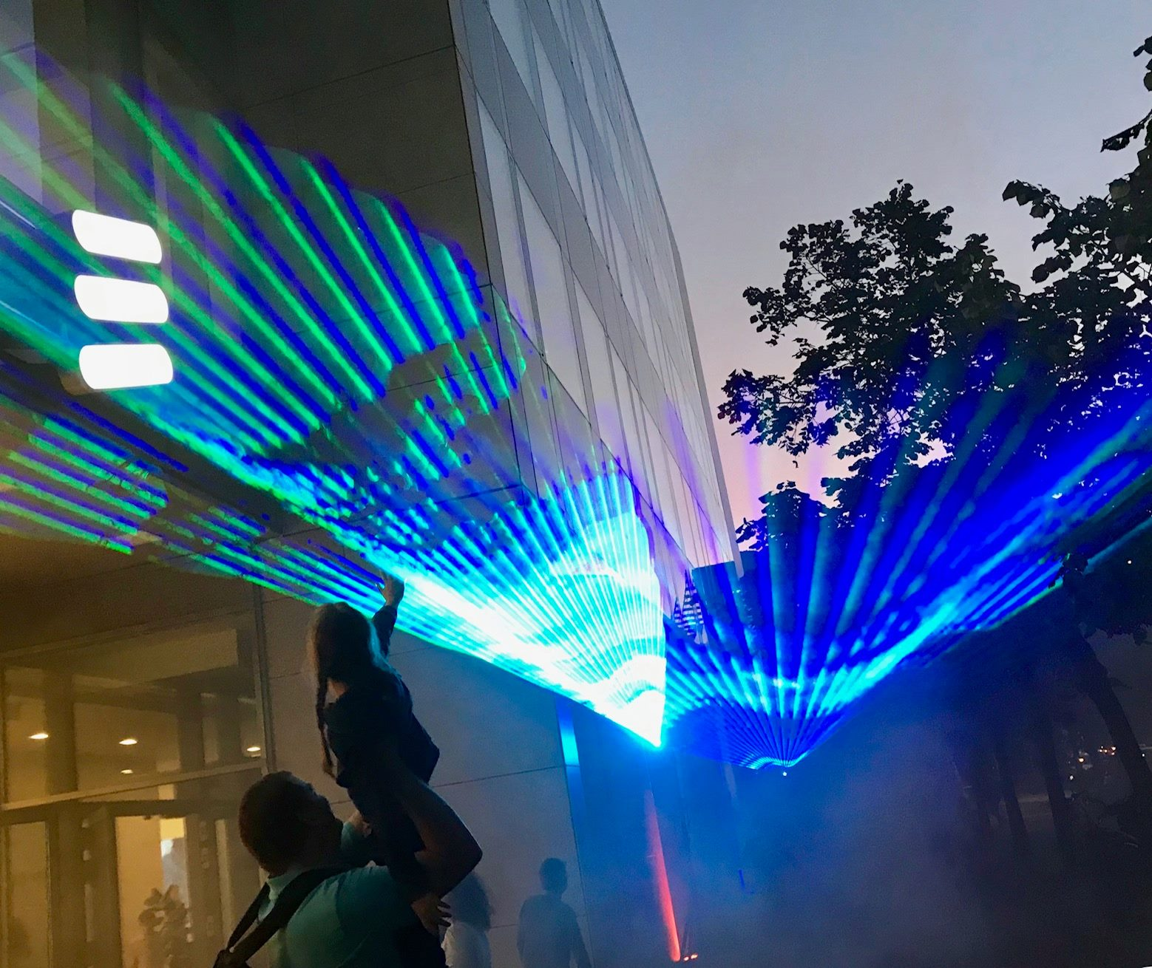
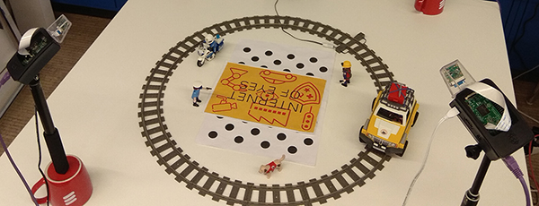
Az Ericsson Magyarország első negyedszázada
Beskid Vilmos
K+F Igazgató
Ericsson Magyarország
Notes:
Key message: The same feedback is consistent from all operators that there are at least three areas they need to succeed with:
Relentless efficiency – it is table stakes that the operators need to be more efficient, basically lower $ per Gigabyte.
E.g. Converging and radically simplified IT- & network environments, automation of operations
Customer experience – today’s customers expect a much more simple, flexible and faster experience. This is a key competitive advantage but often hard to do well due to complex legacy environments. The aim with digitalization is today often to facilitate empowered customers with personalized services and pro-active self-care, agile service creation and zero-touch automation from provisioning to assurance and insight based marketing & value growth
- E.g. Customer experience meeting or exceeding the bar set by today’s top digital retailer
New revenue streams – over the past few years growth has flattened out and traditional services do not generate the same returns as it once did. However, new usage related to IoT and industry digitalization in combination with network capabilities such as 5G open up new opportunities
- E.g. New services enabled by new network capabilities, e.g. network slicing and distributed cloud
Leverage technology advances – The winner in this highly competitive market will be the one that can best utilize the opportunities related to technology trends mentioned in the previous slide both for efficiency as well as for new services and revenues. The trends are related to AI, Automation, Cloud, Programmable networks and Full mobility.
Acronyms: VoLTE = Voice over LTE = Voice over Long Term Evolution. IoT = Internet of Things. EB = Exabyte
Customers looking to drive value creation in three key areas

Slide 2
Kapcsolják be öveiket – az időgép 1991-be repít vissza bennünket
„…. Az első 13 mérnök 1991 Karácsonyára ugyan hazarepült a 3 hónapos induló tanfolyamról az írországi és hollandiai oktatóközpontból, de rögtön Újév után vissza is kellett menniük, mert a még COCOM listán szereplő SUN munkaállomásokat nem sikerült az akkori magyar bürokrácián keresztülpréselni.”
„Azért a szoftveresek kicsit „különleges” emberek.
Fodor István.: Miniszter úr, ezek ma Magyarországon a legmodernebb számítógépek egy másodperc alatt 20 millió művelet elvégzésére alkalmasak. Gyuri, most éppen min dolgoztok?
Gyuri: Most éppen semmin, mert leállt a gép.”
(Erifórum, 2006-os kiadás)

Slide 3
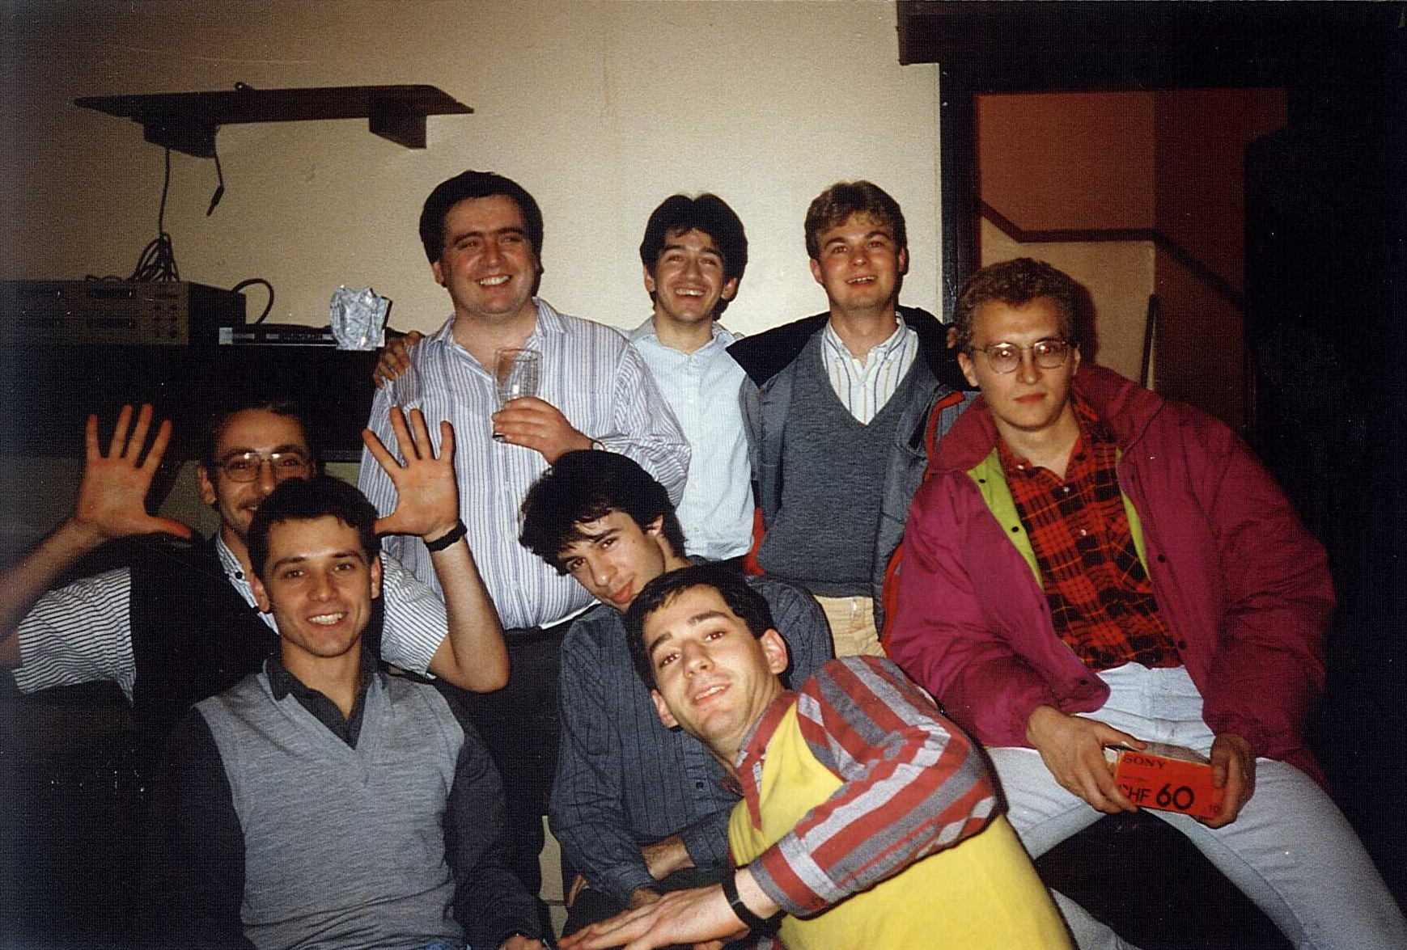
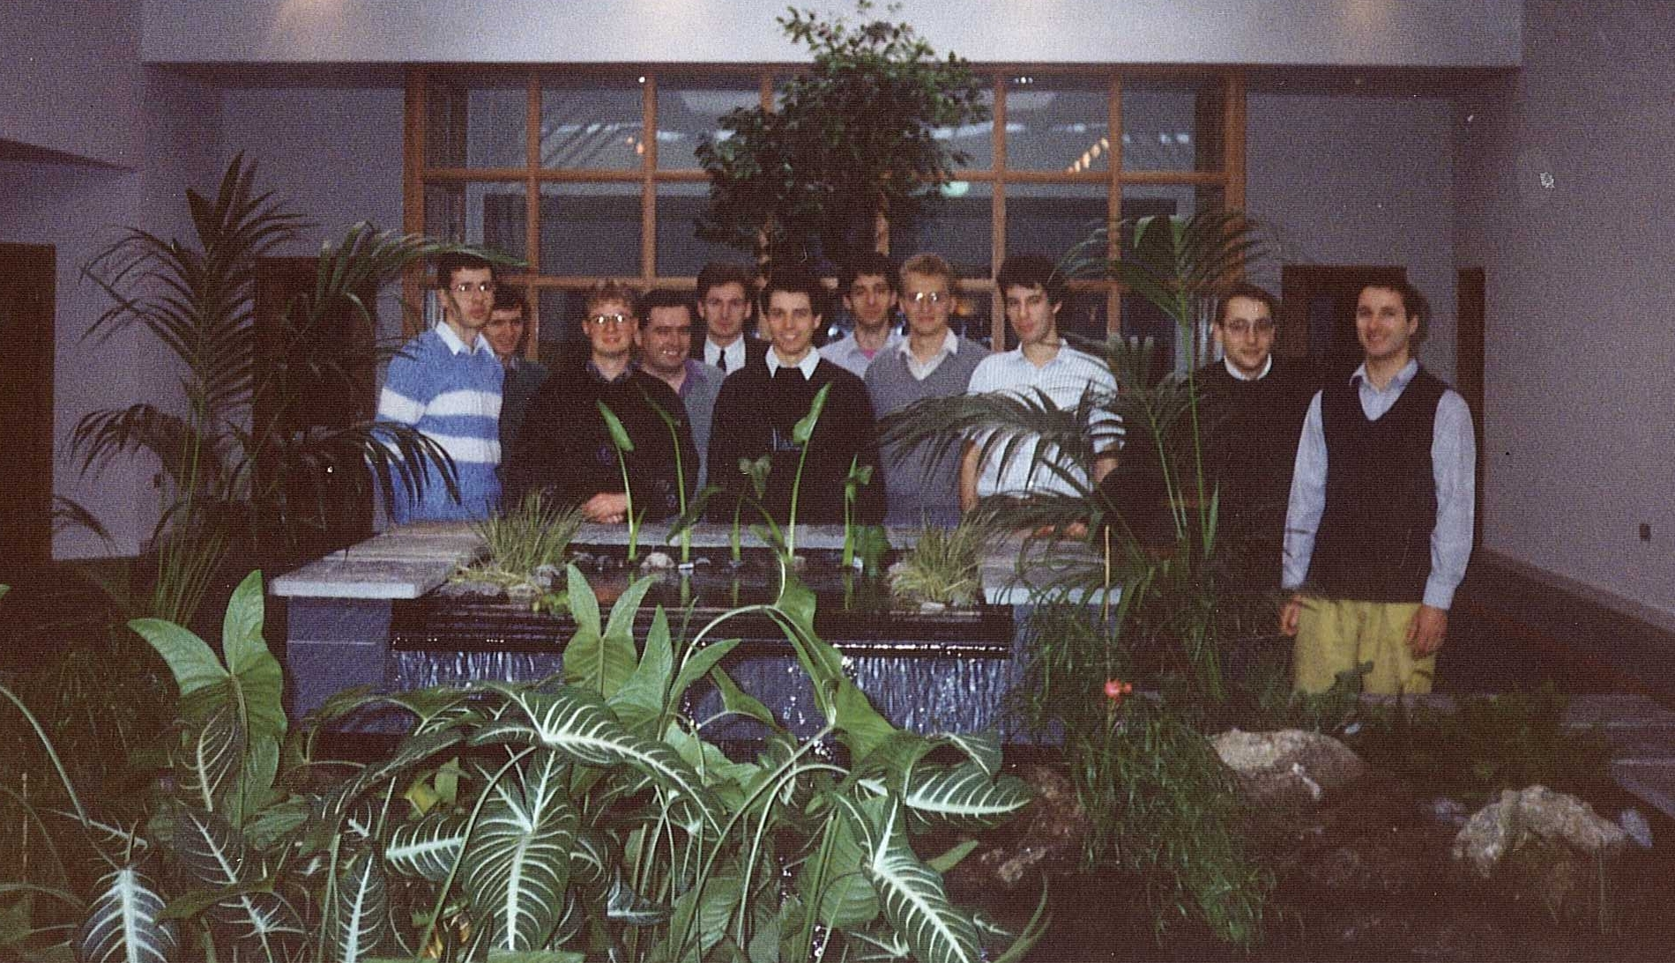
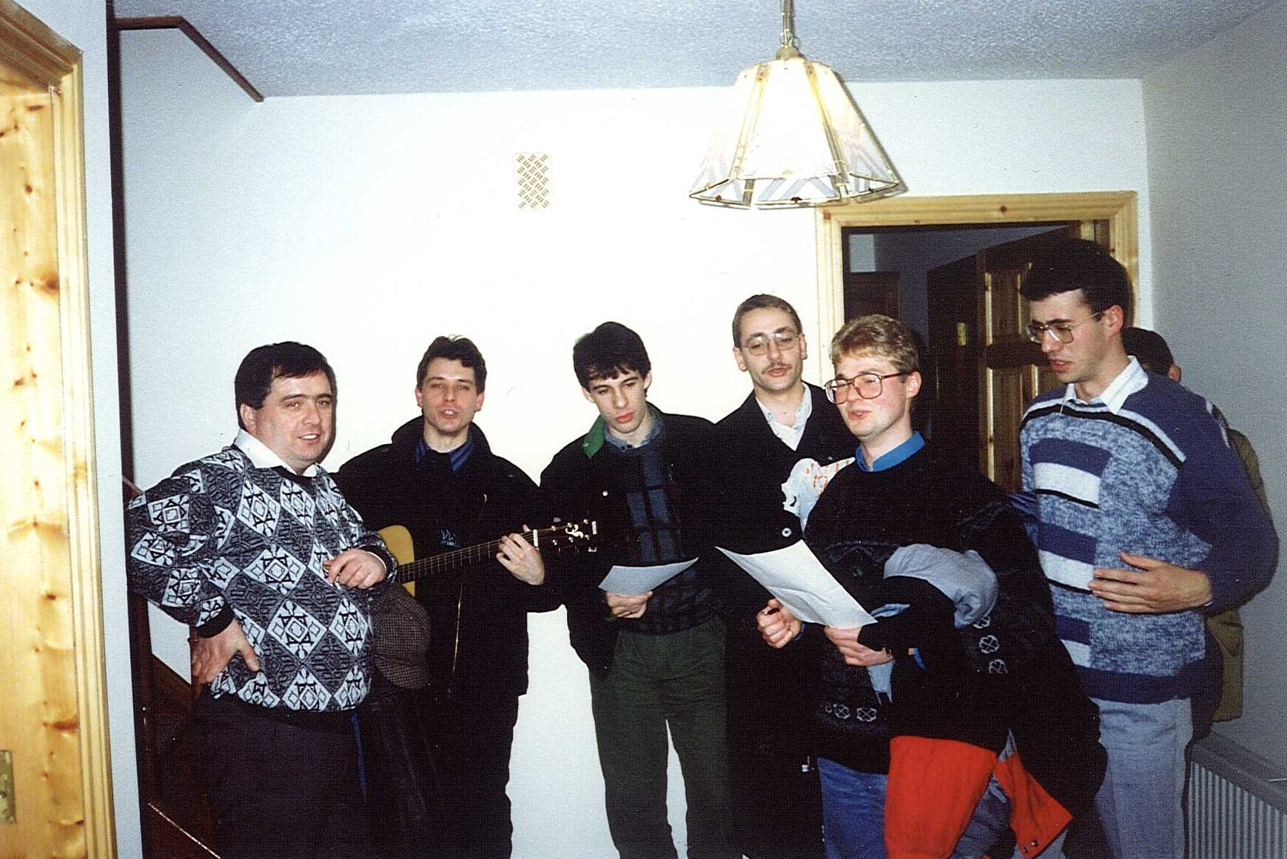
1991 – a hőskor – az első generáció mint egy start-up

Slide 4
A budapesti K+F Központ – 2017-ben
1300 fő

Slide 5
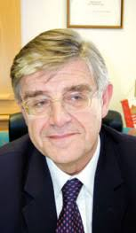
A szervezet növekedése, a felelősségek változása
1991
K+F Központ
Traffic Lab
1996
1998

Slide 6
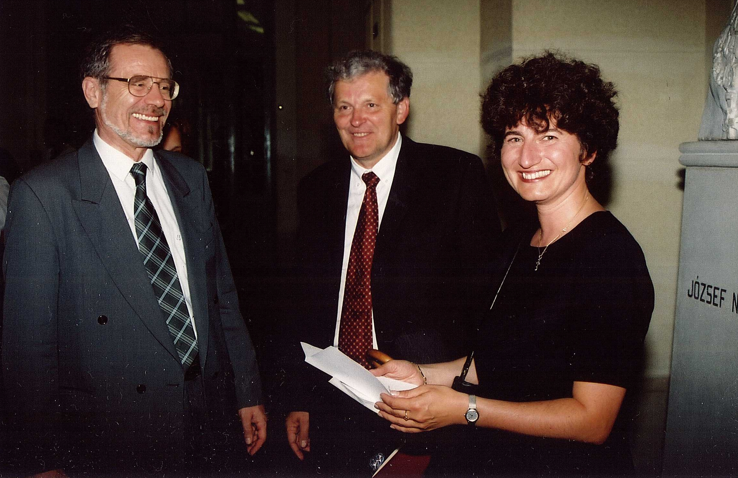
A HSN Lab – alapítva 1992 Henk Tamás, Boda Miklós, Dibuz Sarolta

Slide 7
A szervezet növekedése, a felelősségek változása
K+F Központ
szoftver igazgatóság
1991
1998
HSN Lab

Slide 8
A K+F K lába megalakul

Slide 9
A szervezet növekedése, a felelősségek változása
K+F Központ
Traffic Lab
szoftver igazgatóság
1991
1996
1998
HSN Lab

Slide 10
A szervezet növekedése, a felelősségek változása
1991
K+F Központ
Traffic Lab
1996
1998
1997
HSN Lab

Slide 11
A szervezet növekedése, a felelősségek változása
K+F Központ
Traffic Lab
szoftver igazgatóság
1991
1996
1998
HSN Lab

Slide 12
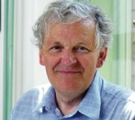
A szervezet növekedése, a felelősségek változása
1998
1991
Traffic Lab
1996
1997
HSN Lab

Slide 13
A szervezet növekedése, a felelősségek változása
K+F Központ
Traffic Lab
szoftver igazgatóság
1991
1996
1998
HSN Lab
CNL Lab

Slide 14
Az ötlettől a termékké válásig - a budapesti kutatások sikersztorijai - 2004

Slide 15
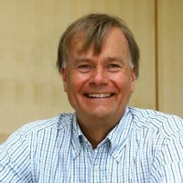
A szervezet növekedése, a felelősségek változása
1998
1991
2004
1997

Slide 16
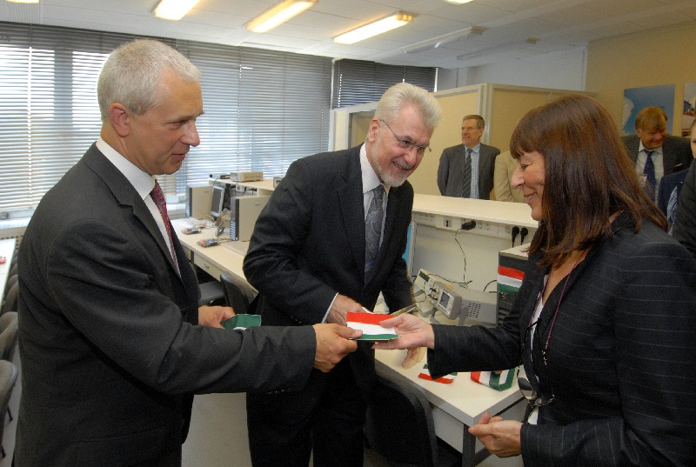
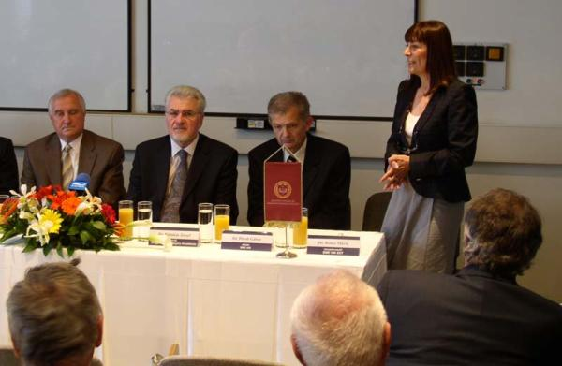
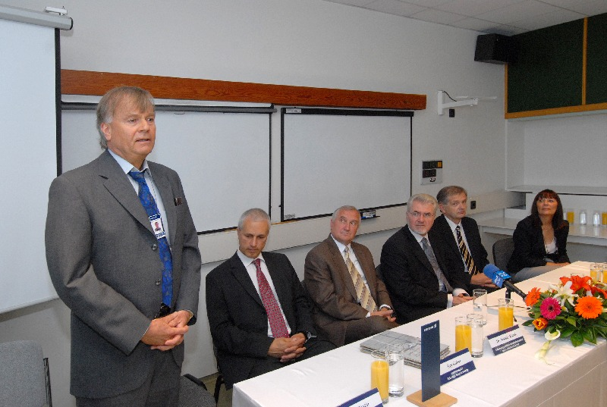
BME Komplex HW Laboratórium megnyitója, 2008 Rencz Márta, Tommy Westin, Éry Gábor

Slide 17
A szervezet növekedése, a felelősségek változása
K+F Központ
Traffic Lab
szoftver igazgatóság
1991
1996
1998
HSN Lab
CNL Lab
Complex HW Lab

Slide 18
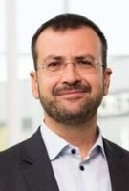
A szervezet növekedése, a felelősségek változása
2010
1998
1991
2004
1997

Slide 19
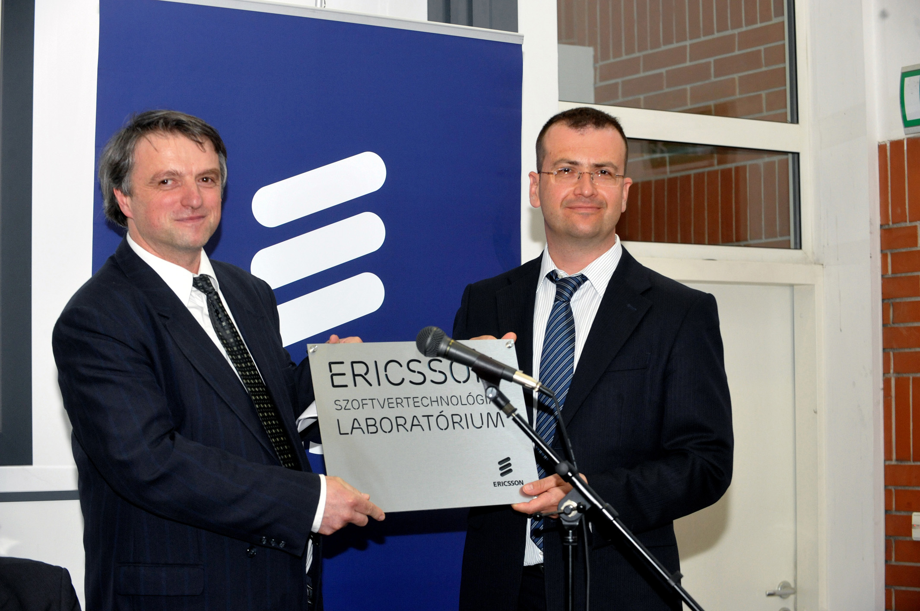
ELTE Szoftvertechnológiai Labor megnyitó 2011
Horváth Zoltán, Sinisa Krajnovic

Slide 20
A szervezet növekedése, a felelősségek változása
K+F Központ
Traffic Lab
szoftver igazgatóság
1991
1996
1998
HSN Lab
CNL Lab
Complex HW Lab
Szoftvertechnológiai Lab

Slide 21
Vezetőink: 1991-től máig
2011
2010
1998
1991
2004
1997

Slide 22
A szervezet növekedése, a felelősségek változása
~ 100 PhD
K+F Központ
Traffic Lab
szoftver igazgatóság
1991
1996
1998
EIT ICT
HSN Lab
CNL Lab
Complex HW Lab
Szoftvertechnológiai Lab

Slide 23
A fókusz változása a fejlődésünk során
hatékonyság
automatizáció
humán stratégia
munkáltatói márka
vezetésfejlesztés
hatékony és agilis
innováció
PMP
hatékony fejlesztői gépezet
szállítás mindig időben
gyors reakció
kutatás-fejlesztés
1991
szabaldalmak
1998
EIT ICT
HSN Lab
CNL Lab
Complex HW Lab
Szoftvertechn. Lab

Slide 24
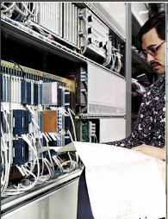
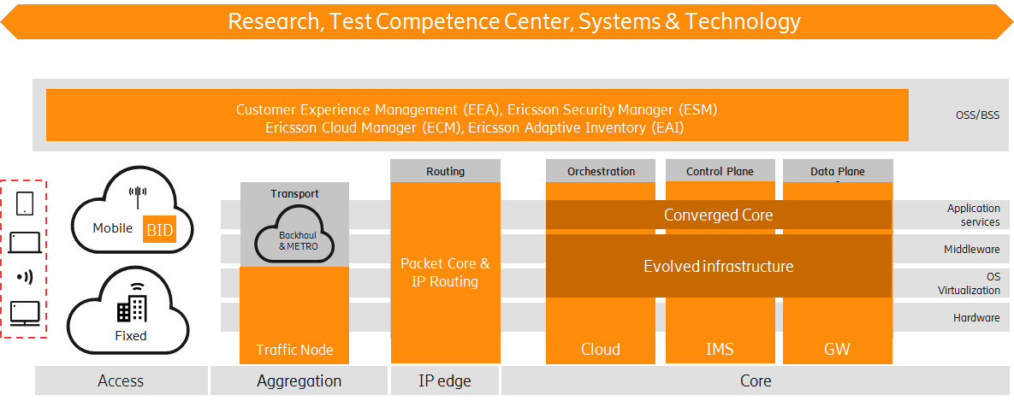
Kompetencia bővülés a technológiai változásokkal karöltve
1998
2018
AXE:
ISDN,
PSTN

Slide 25
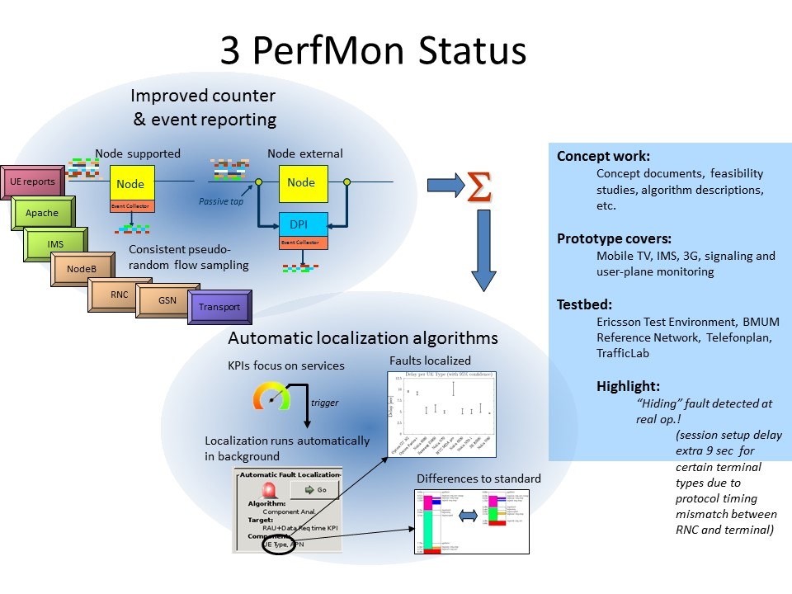
Sikersztori: prototípusból zászlóshajó
2008 Feb
Notes:
körkörösség ikon demókhoz, recycle ikon vagy homokóra

Slide 26
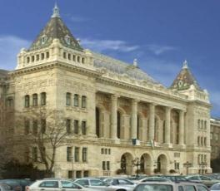
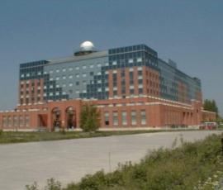
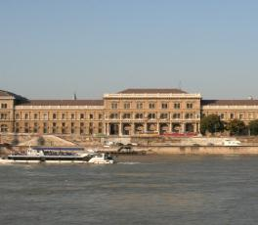
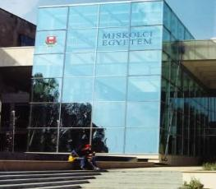
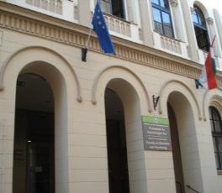
Egyetemi együttműködések Példamutató szerep az ipar és a tudományos szféra együttműködésére
BUDAPESTI MŰSZAKI ÉS GAZDASÁGTUDOMÁNYI EGYETEM
EÖTVÖS LORÁND TUDOMÁNYEGYETEM
EIT DIGITAL
BUDAPESTI CORVINUS EGYETEM
MISKOLCI EGYETEM
ELTE
Villamosmérnöki és Informatikai Kar (VIK)
Nagysebességű Hálózatok Laboratórium
Komplex Hardver Laboratórium
Természettudományi Kar
Kommunikációs Hálózatok Laboratórium
Informatikai kar
Szoftvertechnológia Laboratórium
Mester Programok
- Szolgáltatás tervező mérnök
- Biztonság és adatvédelem
- Digitalális média technológia
Menedzsment Intézet
Stratégiai menedzsment tanszék
Menedzsment tudományi tanszék
Projekt-menedzsment
Pszichológia Intézet
Szervezet és Környezet-pszichológiai Tanszék
innovációs menedzsm.
Miskolci Egyetem
Corvinus
HSN lab
CNL Lab
ELTE Pszichológiai Kar
Complex HW Lab
Szoftvertechnológiai Laboratórium
EIT/ICT együttműködés
Notes:
2ö15 szeged open stack
csere

Slide 27
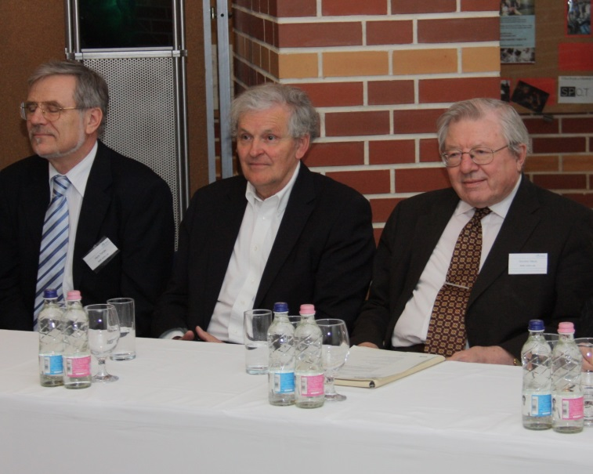
HSN Lab (High Speed Networks)
Az Ericsson stratégiai partnere 1992 óta
BME Távközlési és Médiainformatikai Tanszék (TMIT)
Hálózati Rendszerek és Szolgáltatások Tanszék (HIT)
Korábban Számítástudományi és Információelméleti Tanszék is (SZIT)
~ 100 PhD 26 év alatt
900+ diák (BSc és MSc) 2010 óta
Ericsson által javasolt témák
Önálló labor, szakdolgozat, diplomamunka, szakmai gyakorlat, internship
Közös projektek
EU-s és hazai nagyprojektek: Ambient Networks, Unify, Combo, 5G Ex, 5G VKE
Közvetlen Ericsson-HSN projektek
Nagyon sok HSN-es ma Ericsson alkalmazott
Henk Tamás, Boda Miklós és Gordos Géza a HSN Labor 20 éves születésnapján, 2012-ben

Slide 28
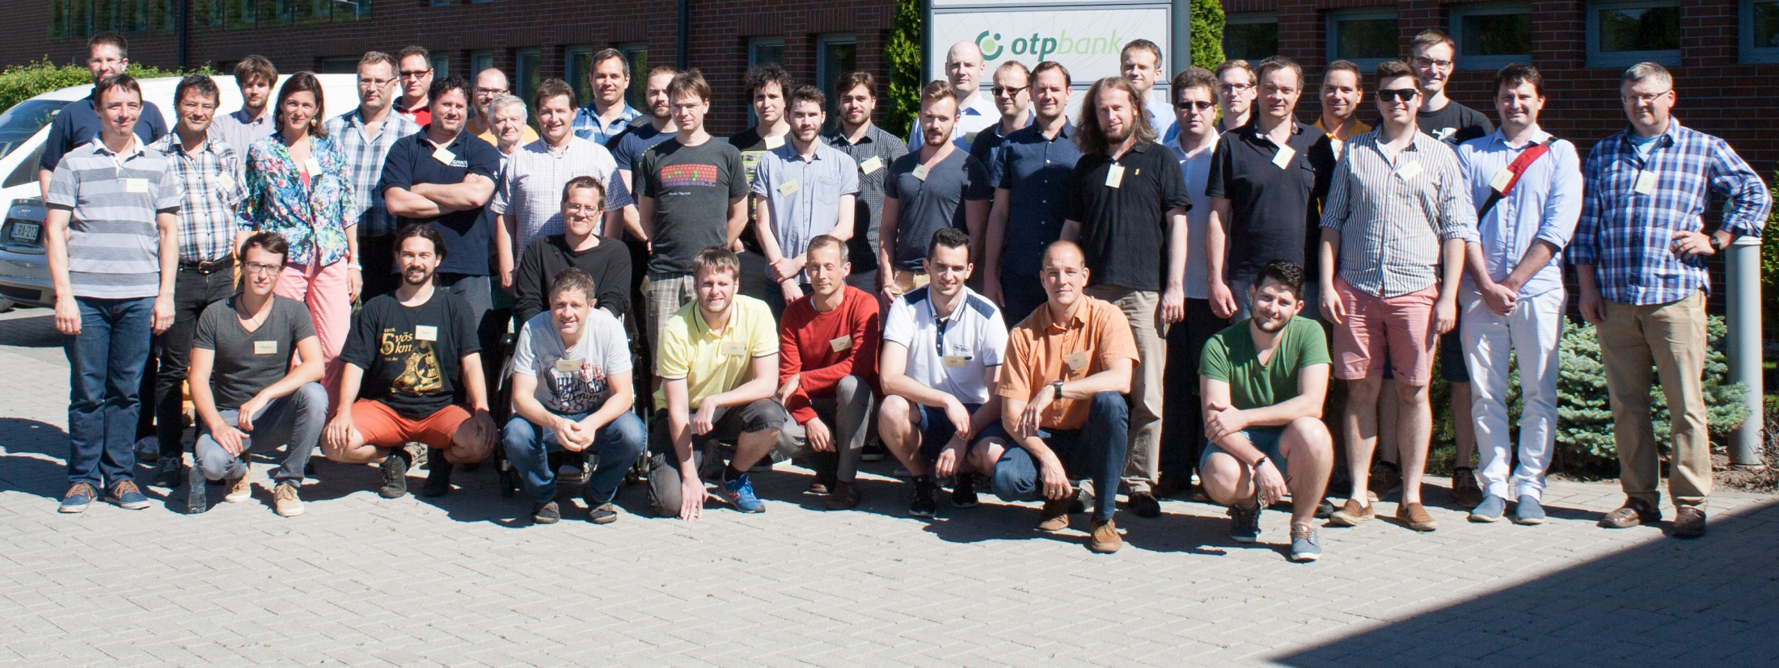
HSN Lab (High Speed Networks)
HSN Lab ma
25 szenior kutató, 15 doktorandusz, 30+ hallgató
HSN Head: Vida Rolland
hsnlab.tmit.bme.hu

Slide 29
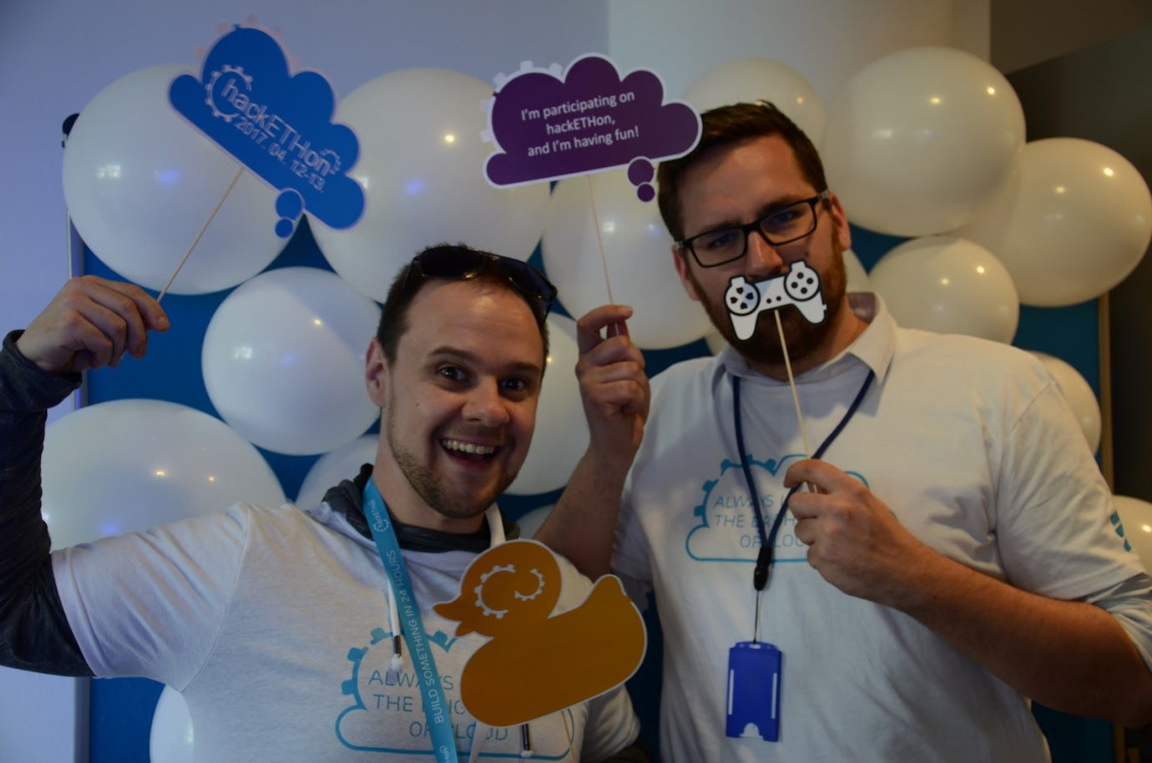
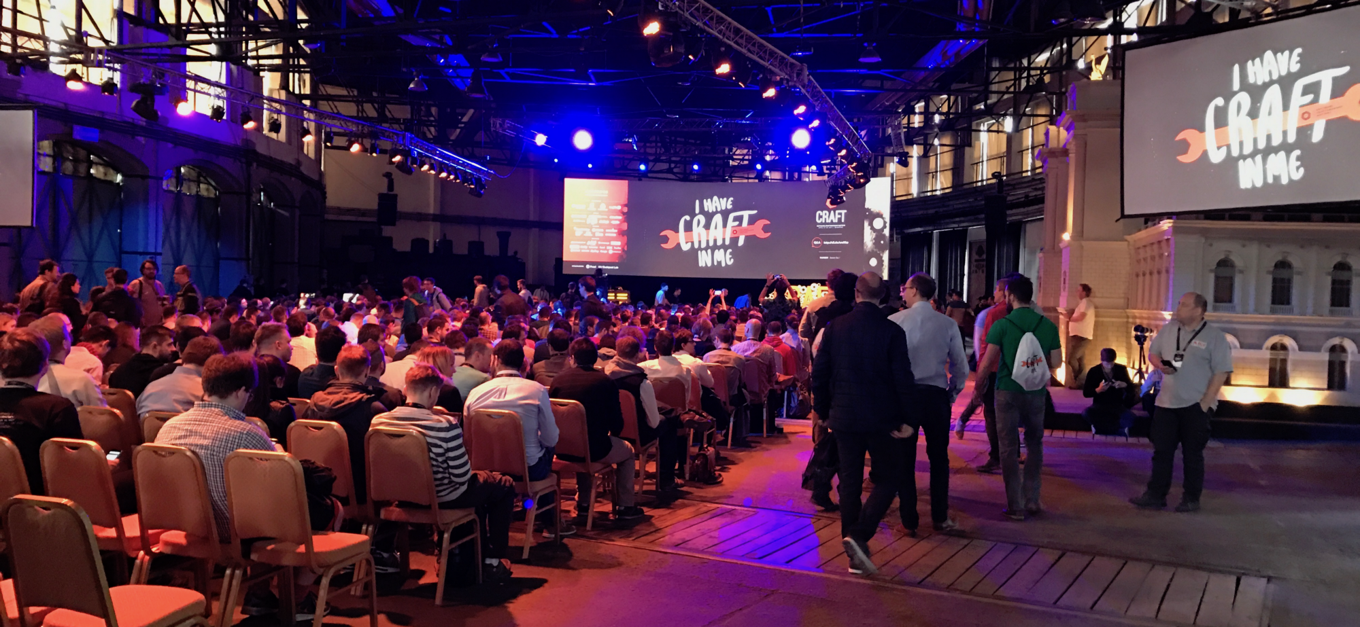
Pezsgő szakma élet - meetupok, hackETHon, fórumok , konferenciák

Slide 30
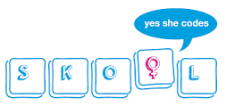
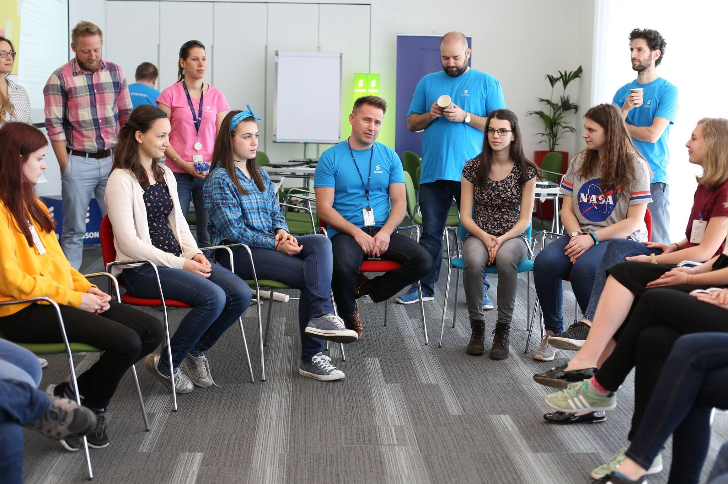
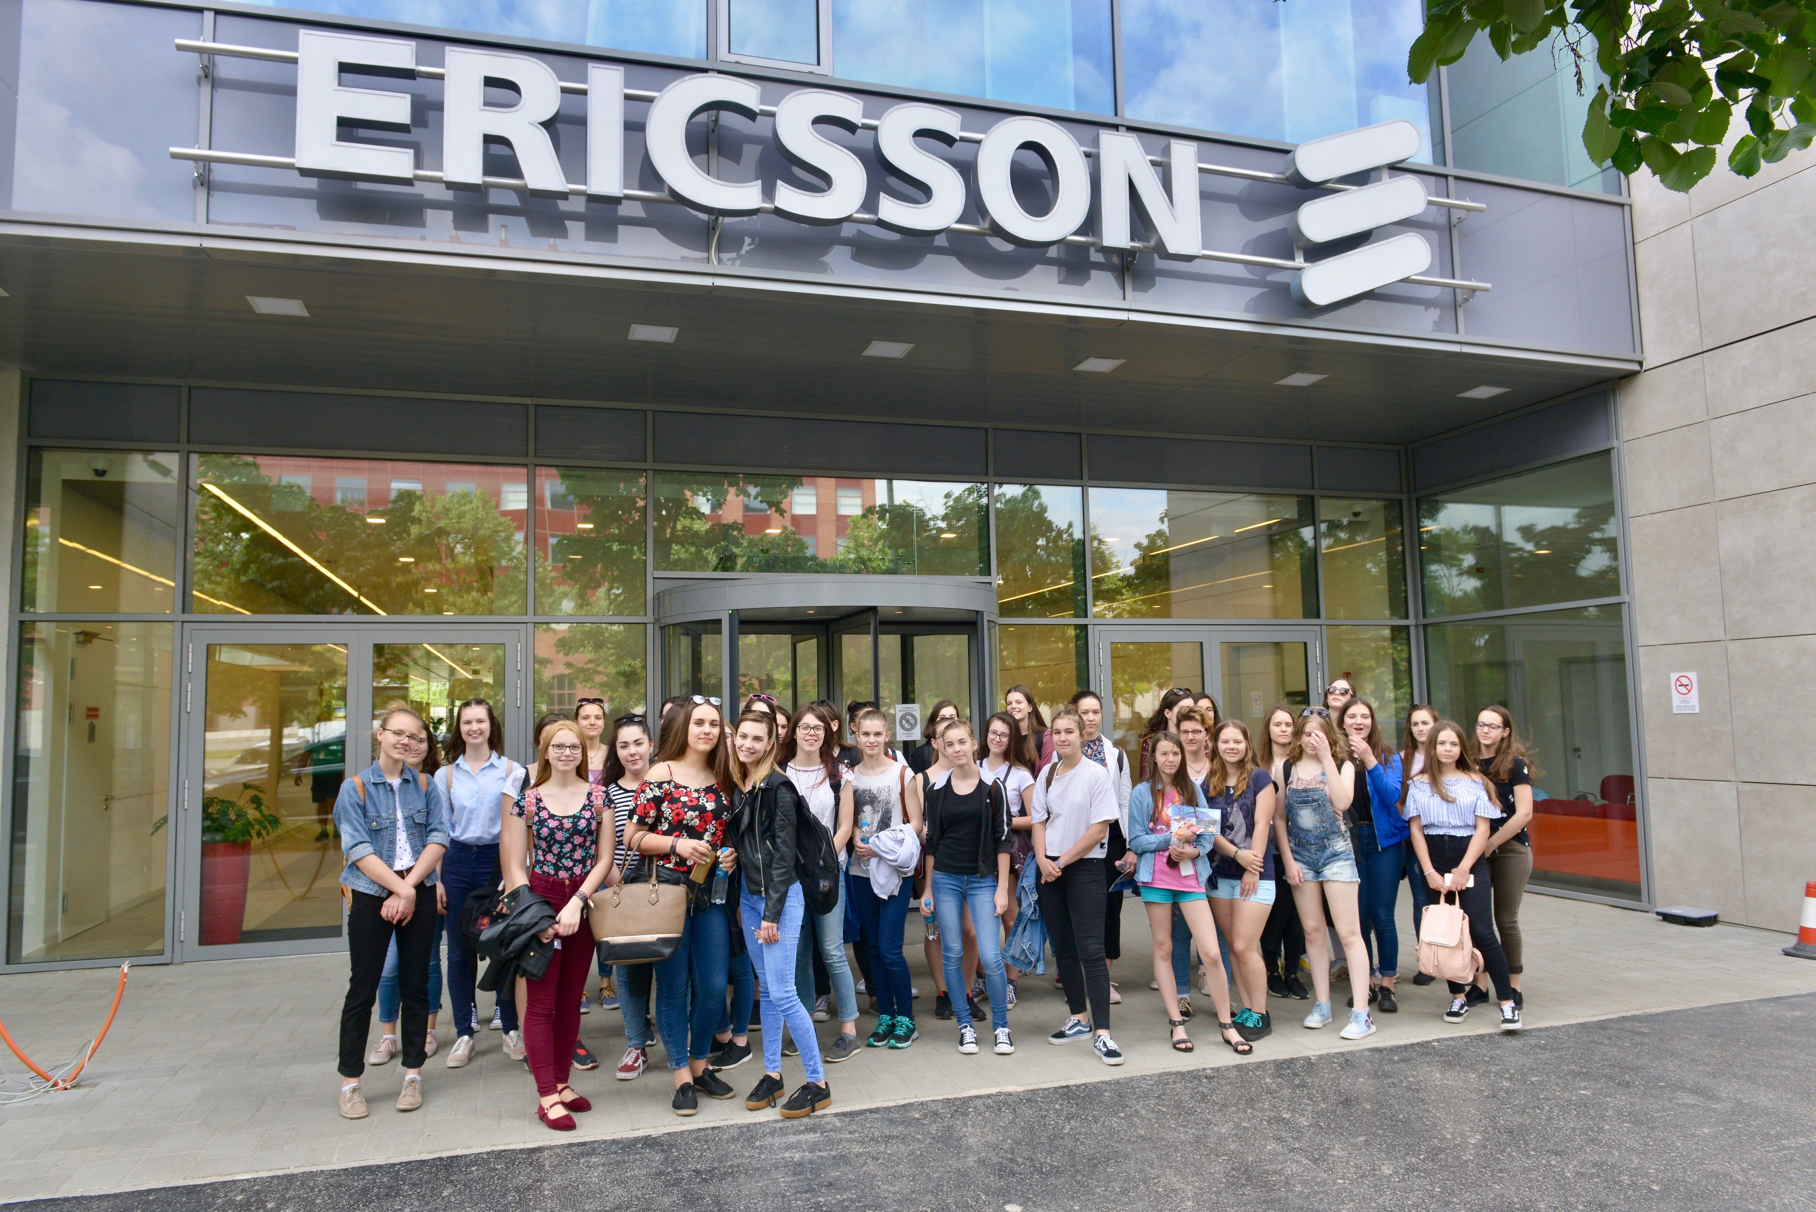
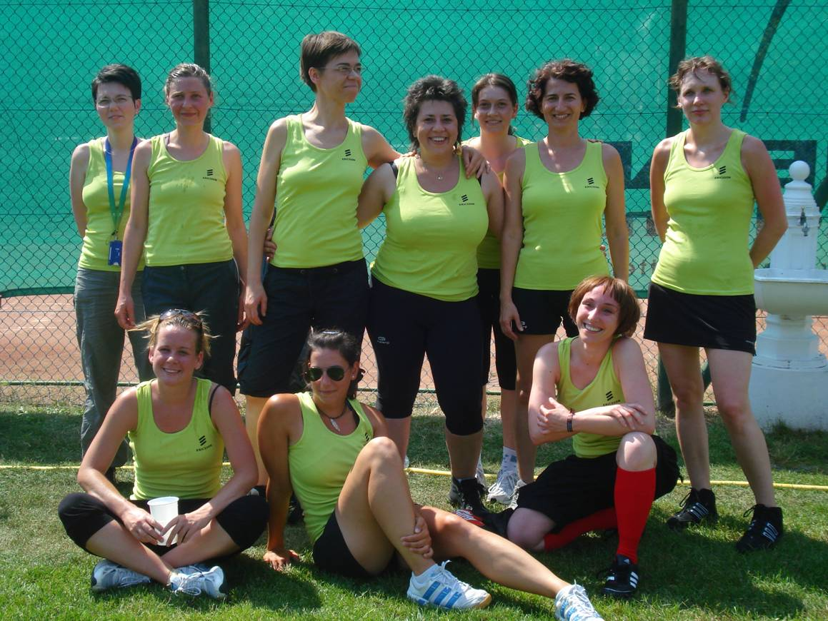
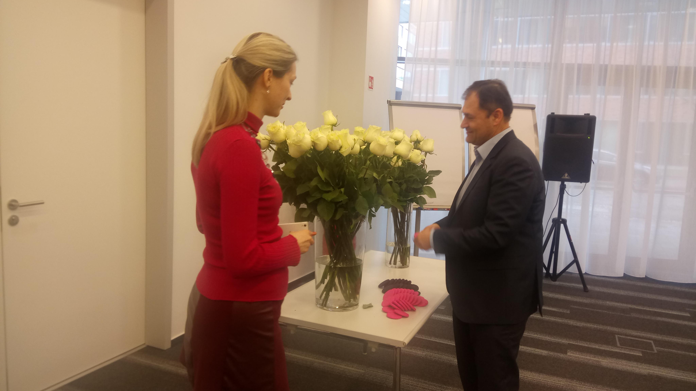
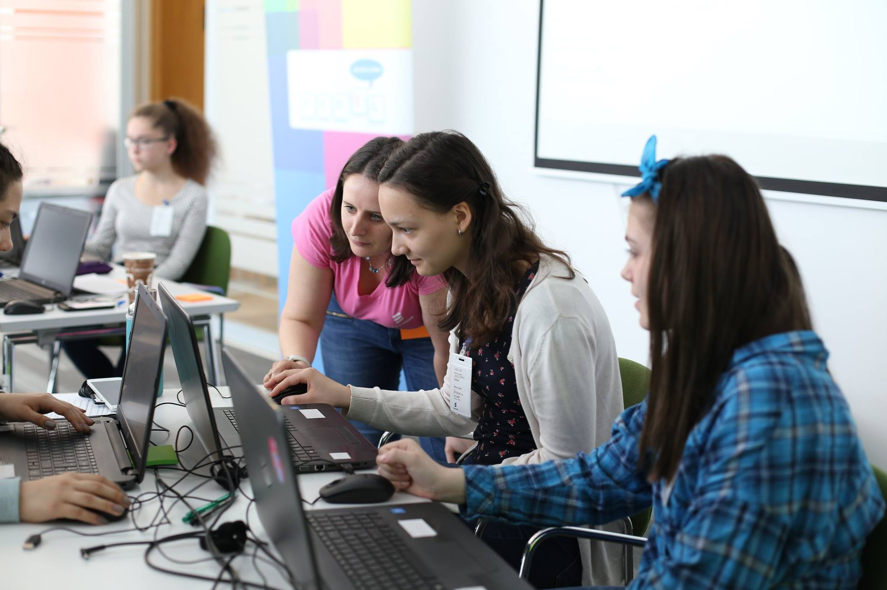
És még egy fontos stratégiai elem – Legyen több nő az informatikában!
Notes:
ha kell az eredeti slide, a kék a mgmt mappában, redback anyag 2009 vagy 2010 site review, a zöldet Virág rakta őssze tavasszal

Slide 31
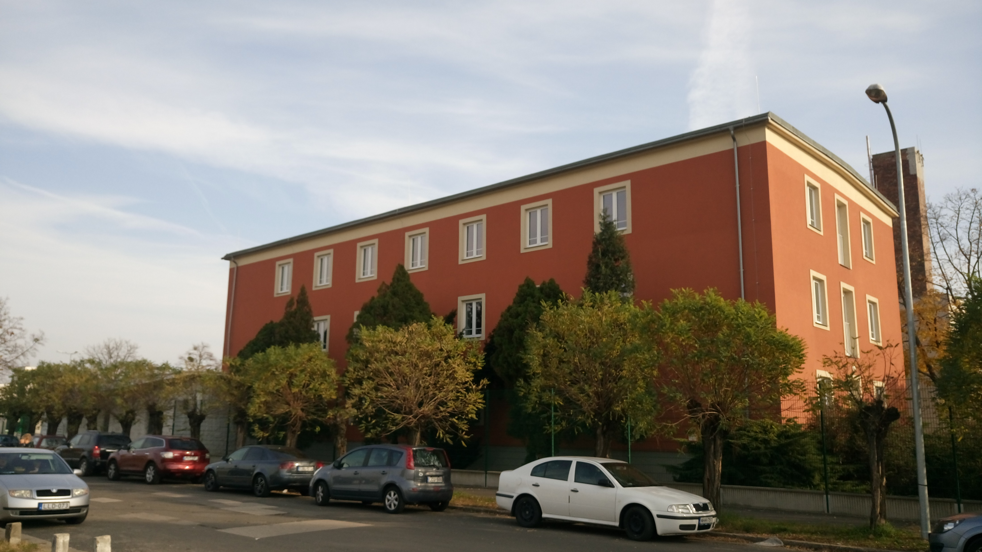
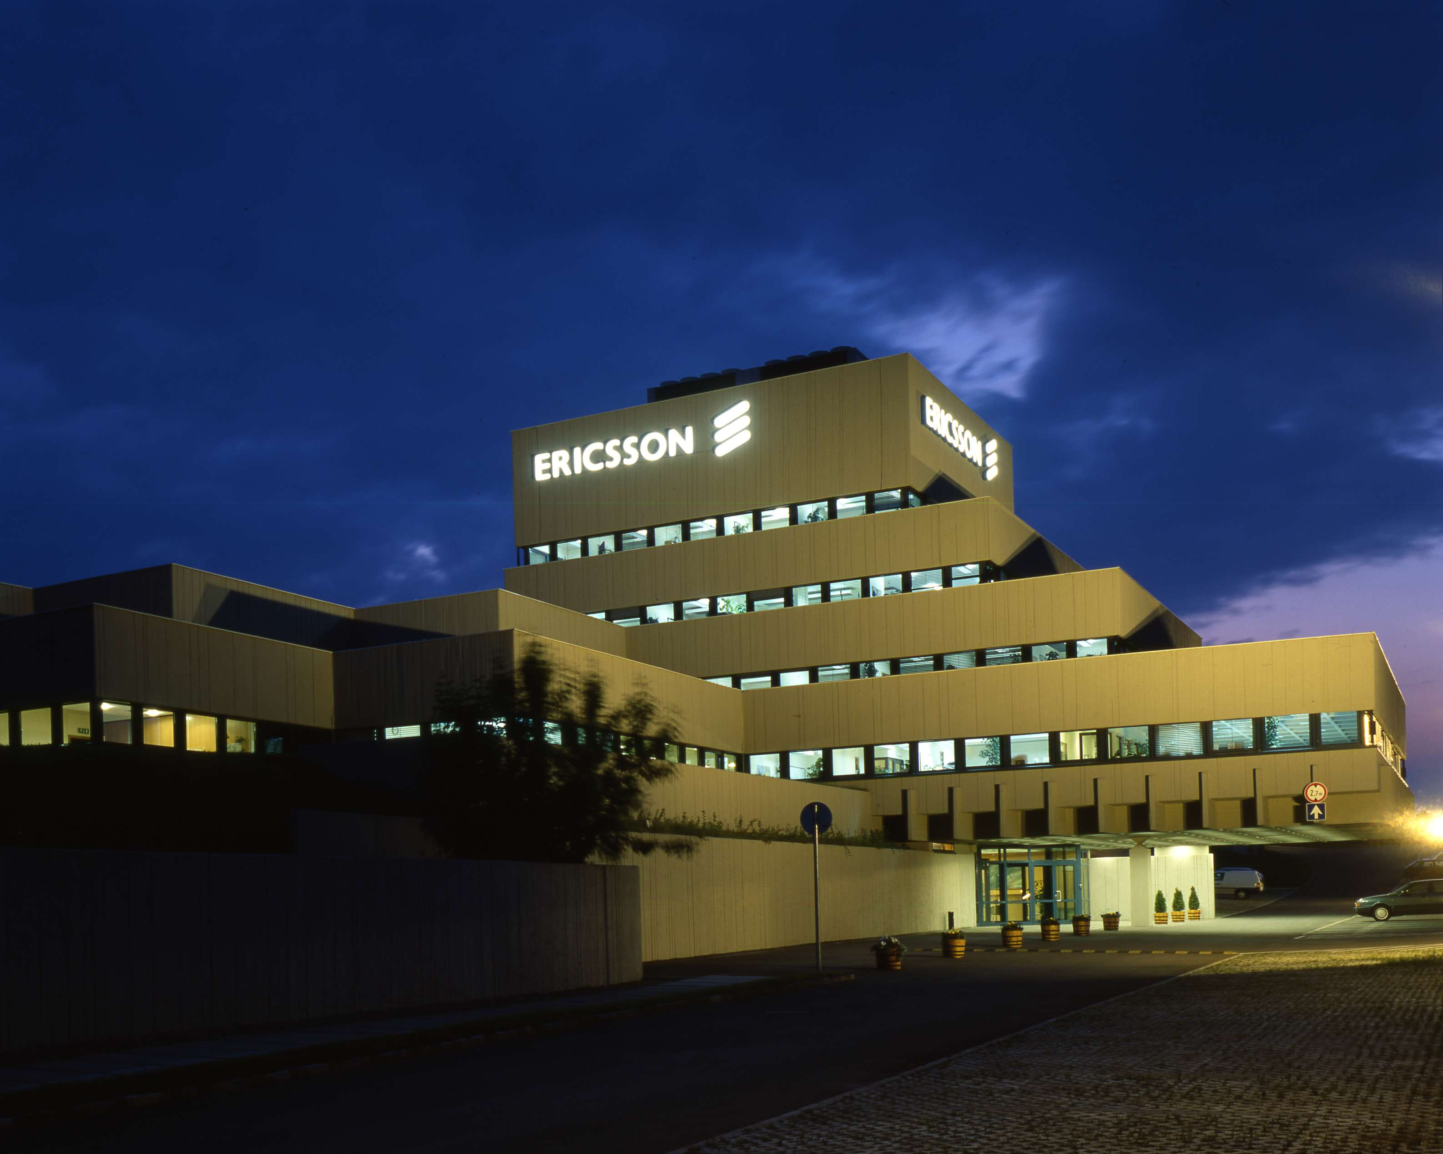
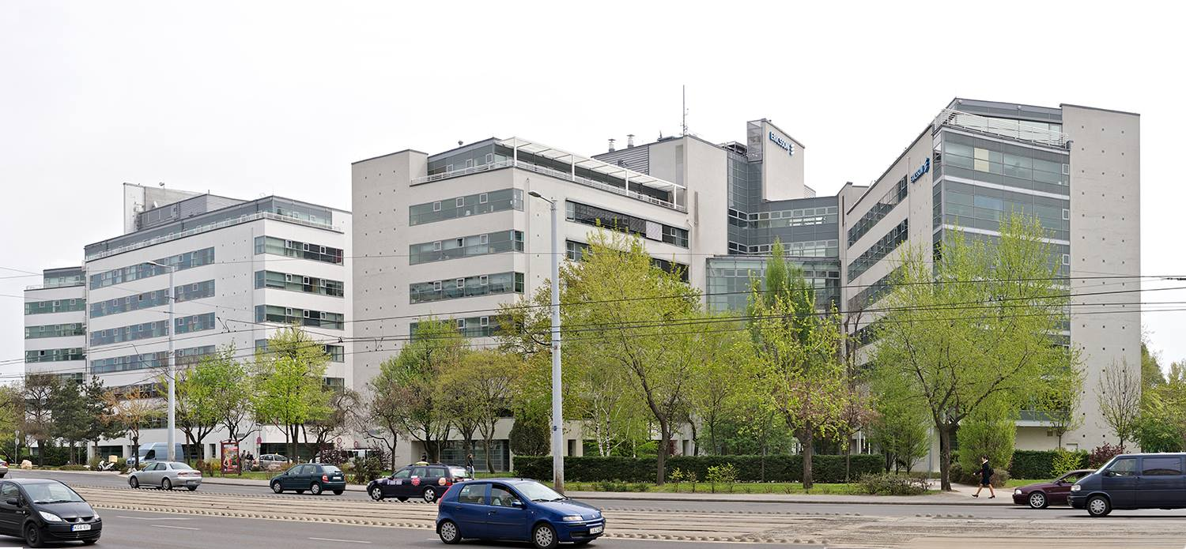
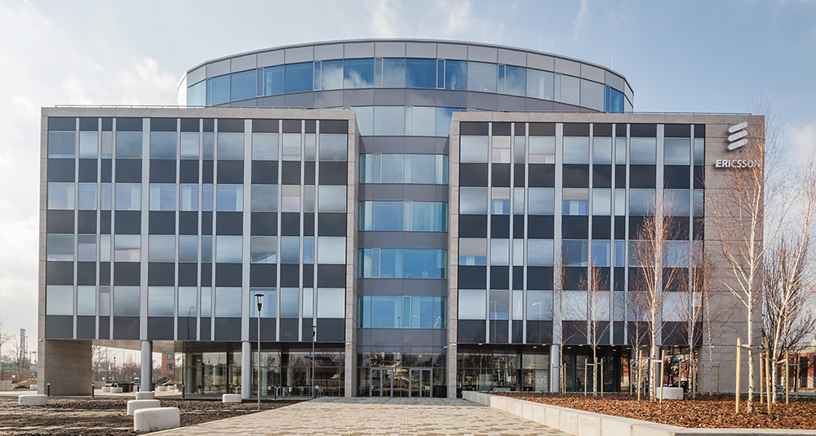
Köbőnyáról a Duna-partra
Venyige: 1991-1997
Cocom listás gépek, ECN műholdon keresztül (saját műhold), 1992: HSN Lab
Laborc: 1997-2002
1996: megalakul a kutatás a NetPerf-ből, Ericsson Shuttle a diákoknak
Science Park: 2002
Pár lépés az egyetem, Ericsson Garage (inkubációs központ), tesztlaborok (az épület 99%-os energiakihasználtsággal megy)
Ericsson House: 2018
Először együtt a sales csapatokkal, az egyetem a szomszédunk, a munkáltató márka szerepének felerősödése

Slide 32
A K+F Központ Budapest – 2018 számokban
A 4 legfontosabb K+F Központok egyike az Ericssonban
A teljes K+F láncolat megtalálható – széles körű termékfelelősség és kompetencia
500+ szabadalom / Ericsson: 45.000
Egyetemi együttműködések
~ 100 PhD fokozat
~ 1300 alkalmazott
Fókuszban a sokszínűség (életkor, nem, kultúra, stb.)
A hazai ökoszisztéma kulcsszereplője

